Slide 1
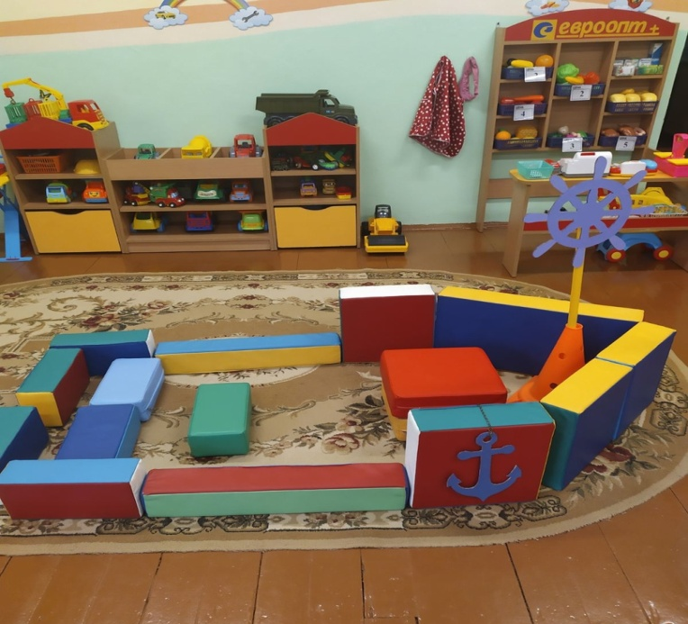
Государственное учреждение образования
«Сосновоборский ясли-сад Светлогорского района»
Создание игрового пространства в групповой комнате
Захаренко Светлана Николаевна, воспитатель дошкольного образования,
высшая квалификационная категория

Slide 2
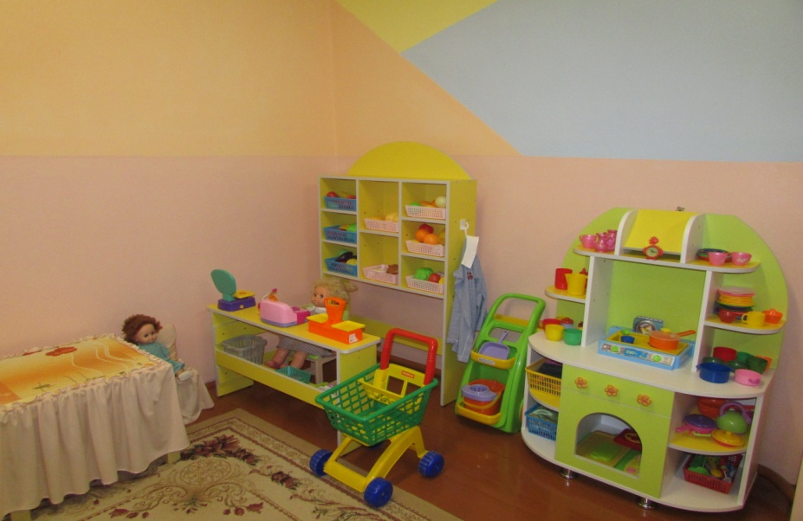
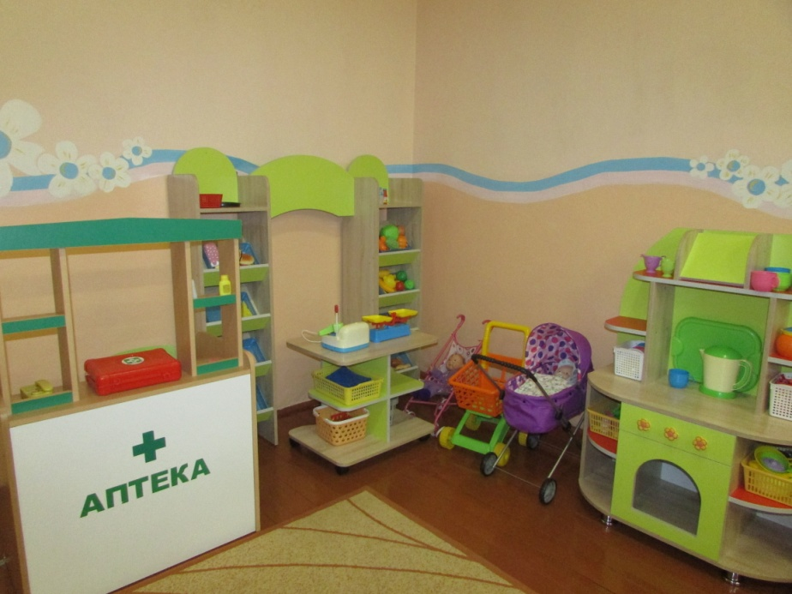
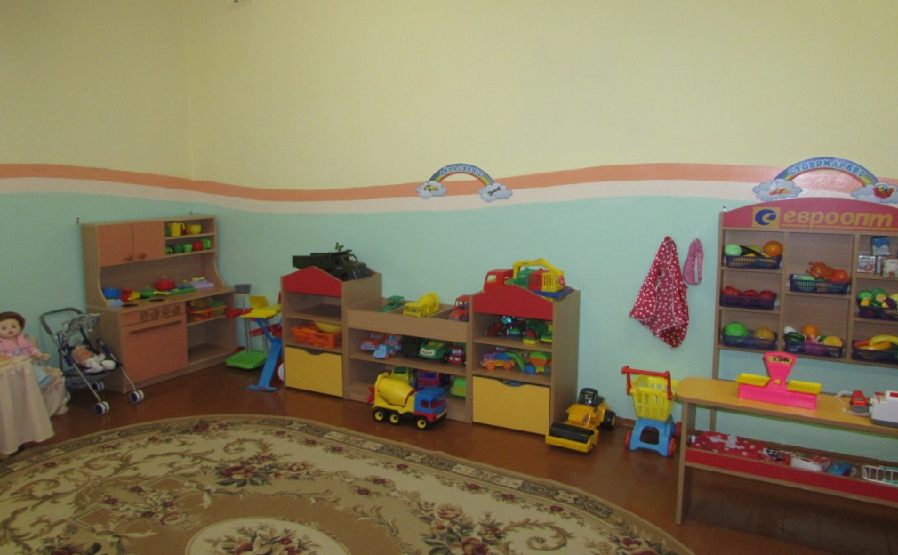
Развивающая предметно-пространственная среда

Slide 3
Нормативное правовое и методическое обеспечение
Кодекс Республики Беларусь «Об образовании» с изменениями и дополнениями по состоянию на 21 сентября 2016 г.;
2 Постановление Министерства образования РБ от 24 сентября 2007 г. № 50 «Об утверждении перечней оборудования для учреждений, обеспечивающих получение дошкольного образования» ( в ред. Постановления Министерства образования РБ от 04.11.2009 № 69);
3. Постановление Совета Министров Республики Беларусь от 07 августа 2019 года № 525 «Об утверждении специфических санитарно-эпидемиологических требований;
4. Постановление Министерства здравоохранения РБ от 25 января 2017 года № 8 «Об утверждении санитарных норм и правил «Требования для учреждений дошкольного образования»;
5. Учебная программа дошкольного образования. Минск, Национальный институт образования,2019;
6. Инструктивное письмо Министерства образования Республики Беларусь:
инструктивно-методическое письмо Министерства образования
Республики Беларусь к 2012/2013 учебному году 28.06.2012 № И-10-17/34;
7. Методические рекомендации «Предметно- пространственная развивающая среда в учреждении дошкольного образования, ГУО»ГОИРО»,2017

Slide 4
Развивающая предметно-пространственная среда в учреждении дошкольного образования должна отвечать требованиям:
Безопасность
Насыщенность
Трансформируемость
Полифункциональность
Вариативность
Доступность
.

Slide 5
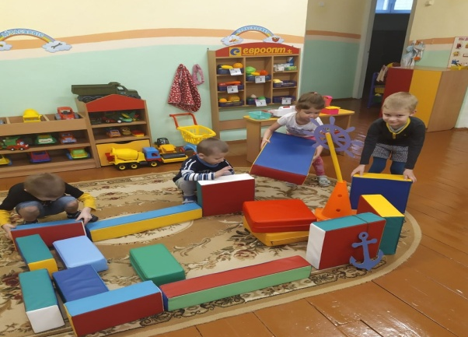
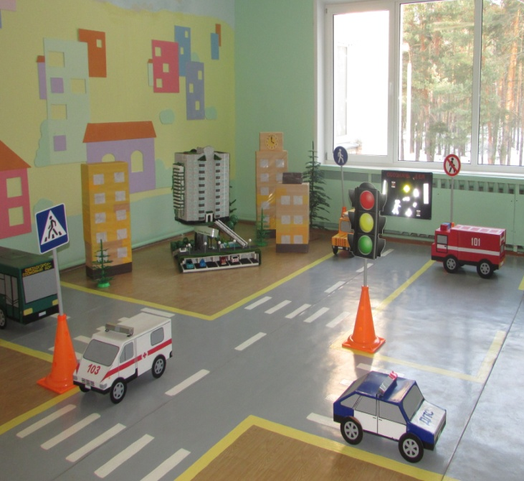
Основные условия построения
развивающей предметно-пространственной среды:
соответствие возрастным и индивидуальным особенностям детей
способствование творческому развитию детей
опора на личностно-ориентированную модель взаимодействия между взрослым и ребенком
учет интересов и потребностей каждого ребенка
обеспечение богатства сенсорных впечатлений
привлекательность и эстетичность оформления
обеспечение самостоятельной деятельности

Slide 6
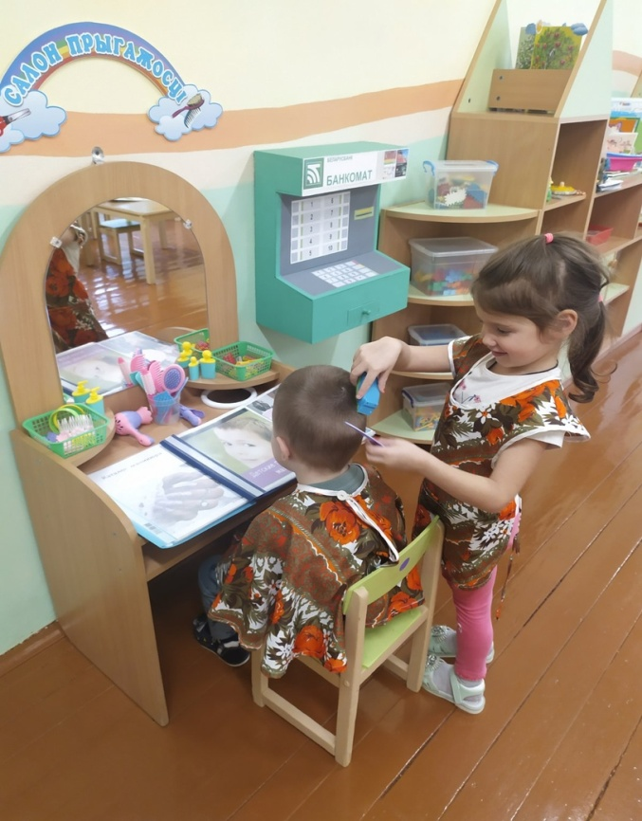
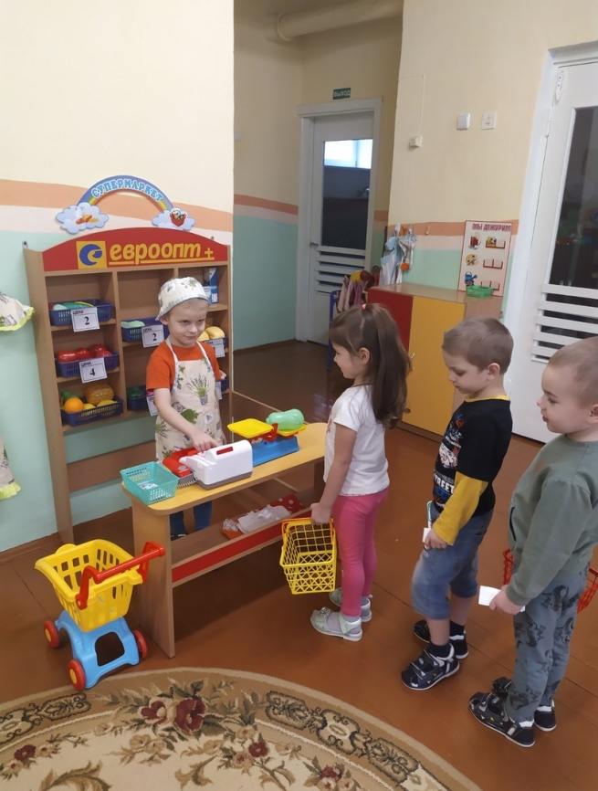
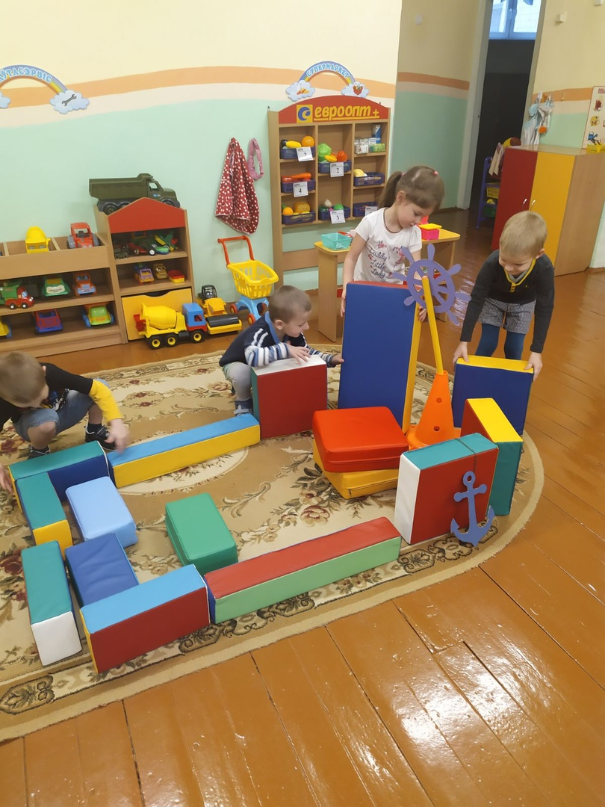
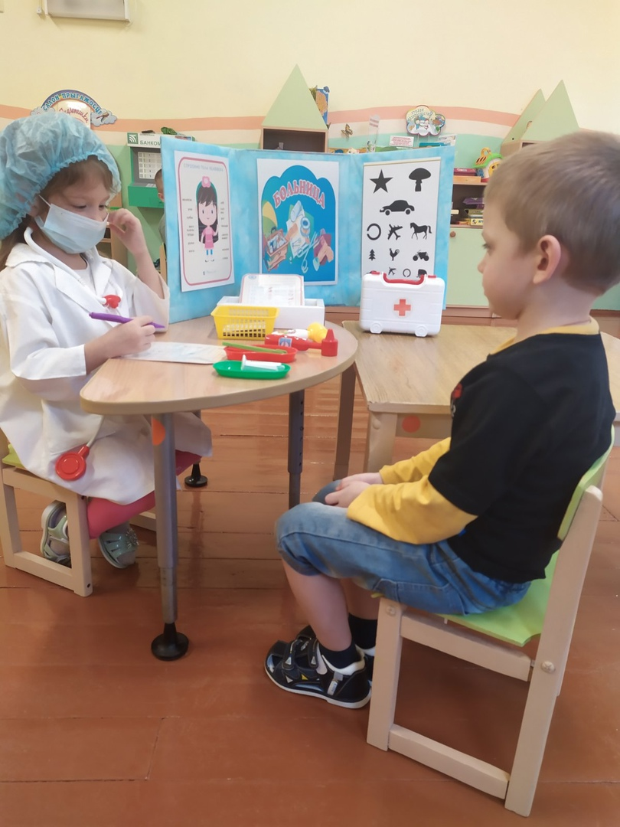
Центр сюжетно-ролевой игры
социально-личностное развитие ребенка, расширение представлений об окружающем мире,
обогащение игровых действий, ролевого взаимодействия, ролевого общения

Slide 7
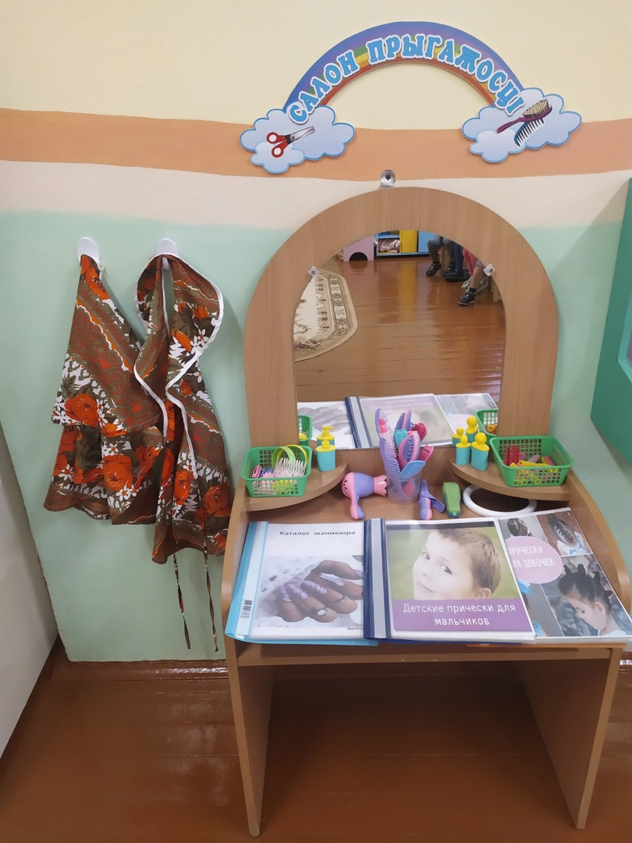
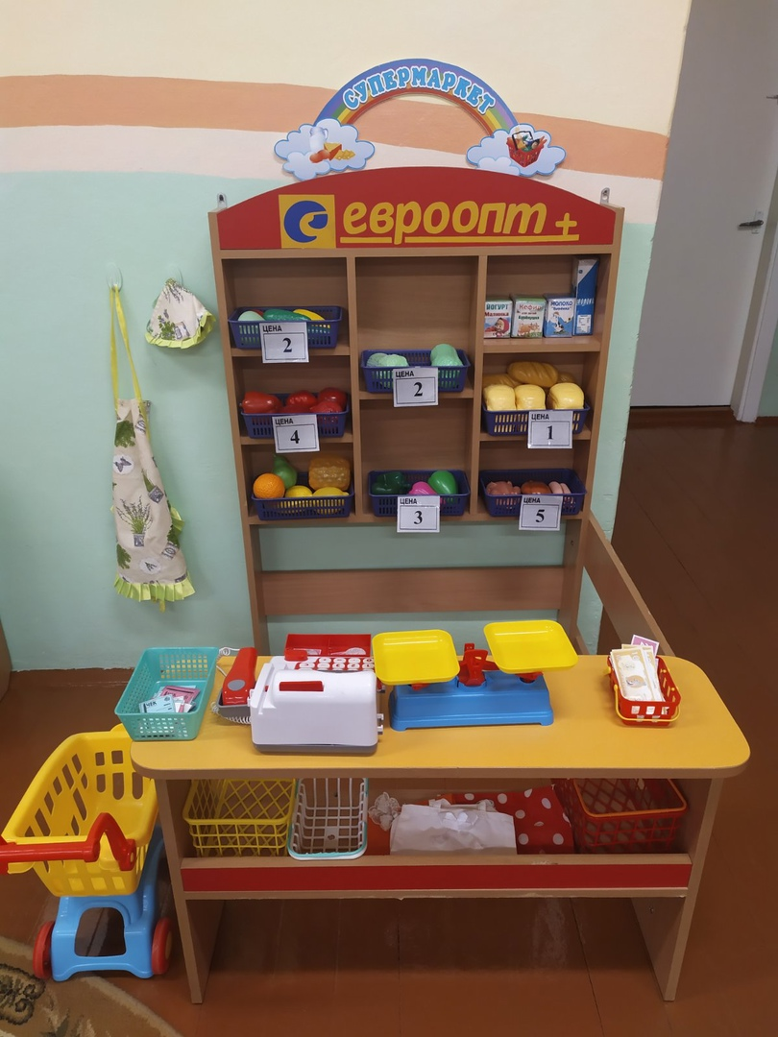
Сюжетно-ролевая игра «Магазин»
Сюжетно-ролевая игра «Парикмахерская»

Slide 8
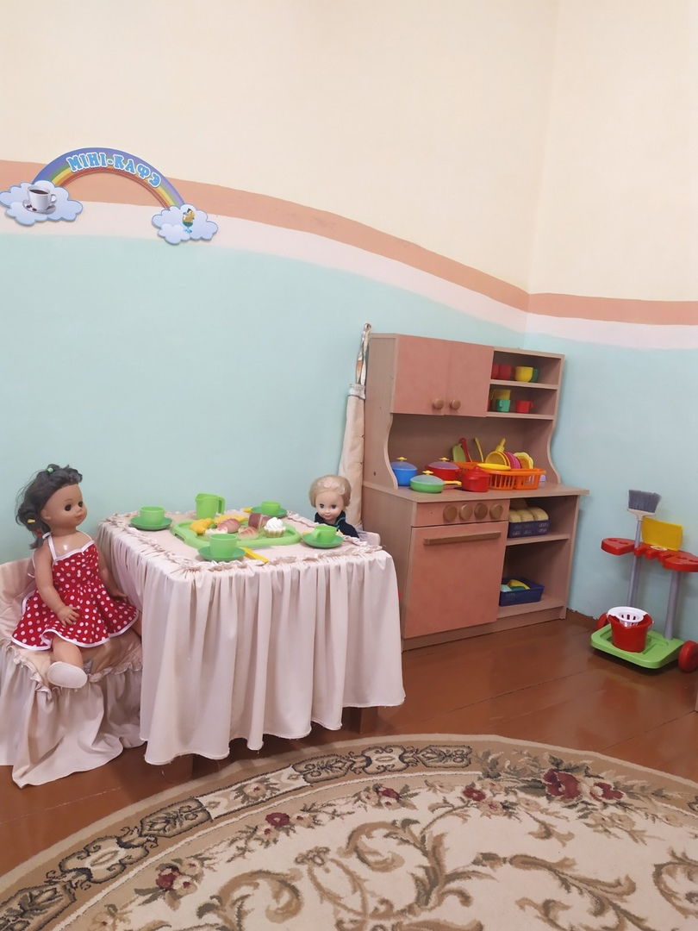
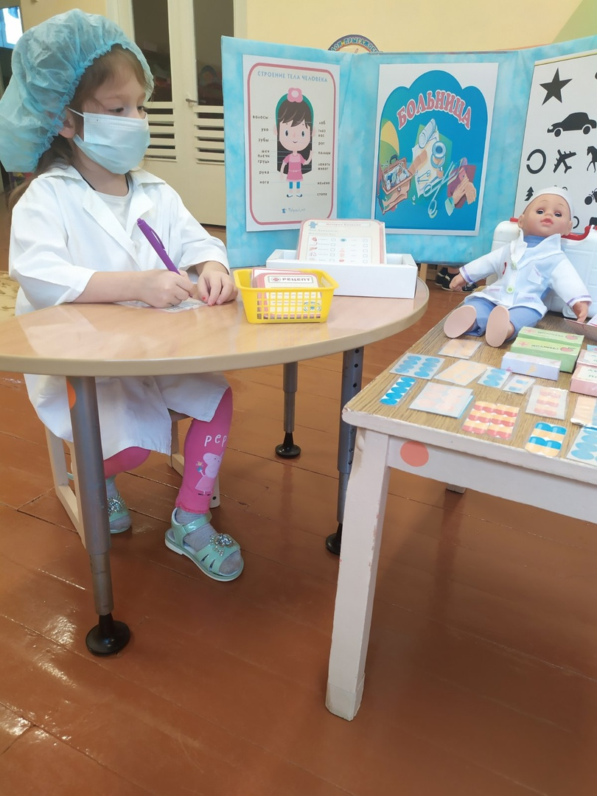
Сюжетно- ролевая игра «Больница»
Сюжетно- ролевая игра«Семья»

Slide 9
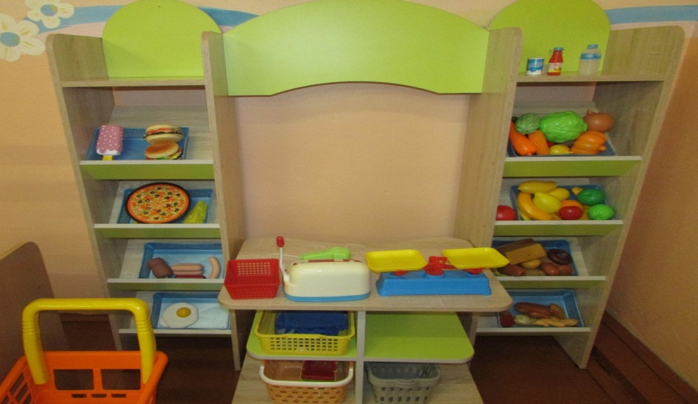
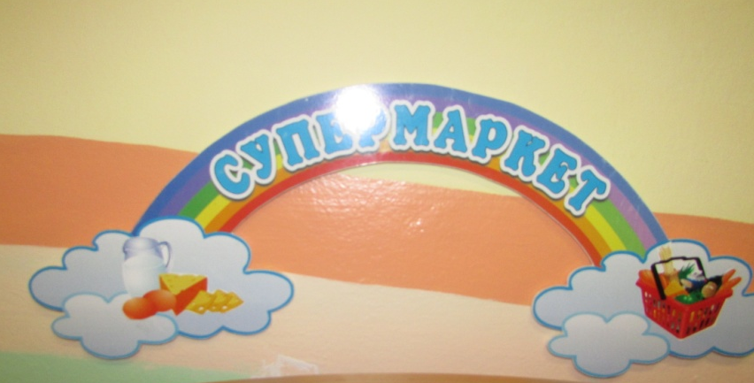
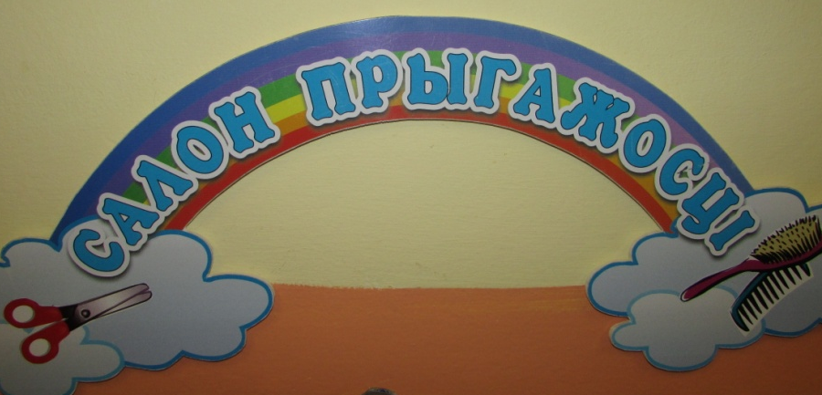
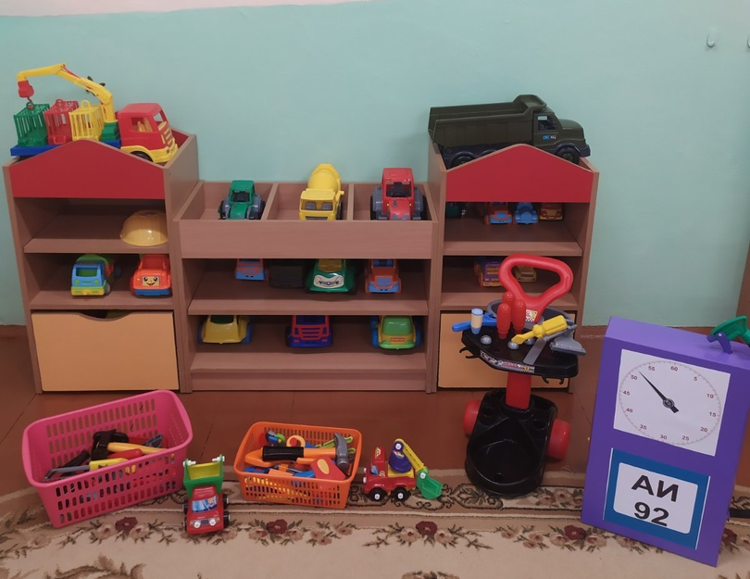
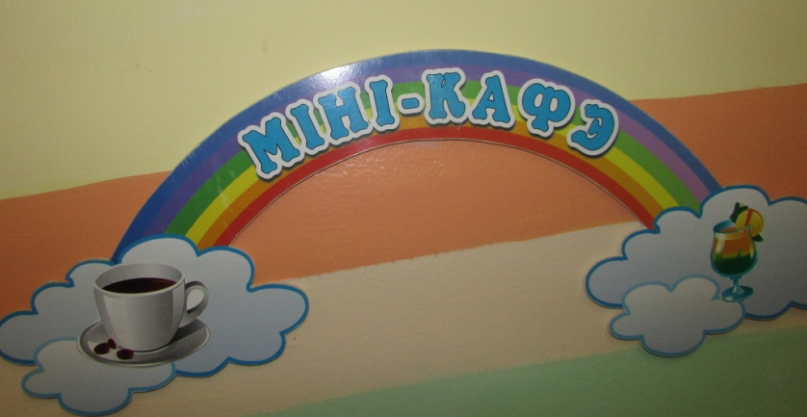
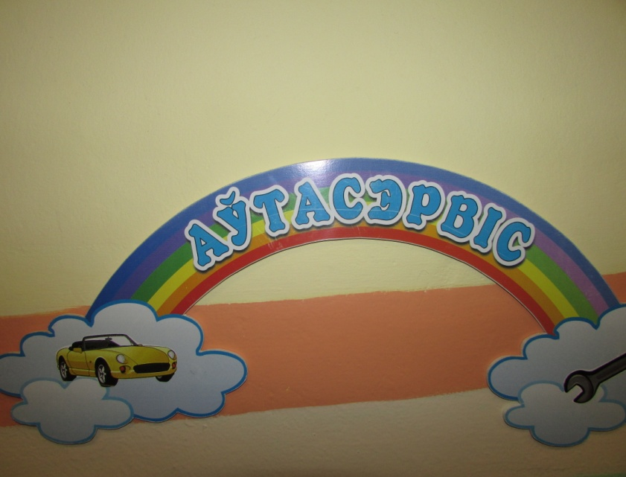
Сюжетно- ролевые игры современной тематики: «Супермаркет», «Салон красоты», «Автосервис», «Кафе»и др.

Slide 10
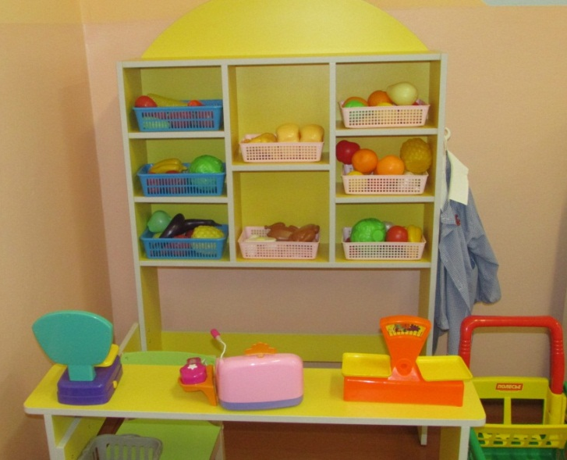
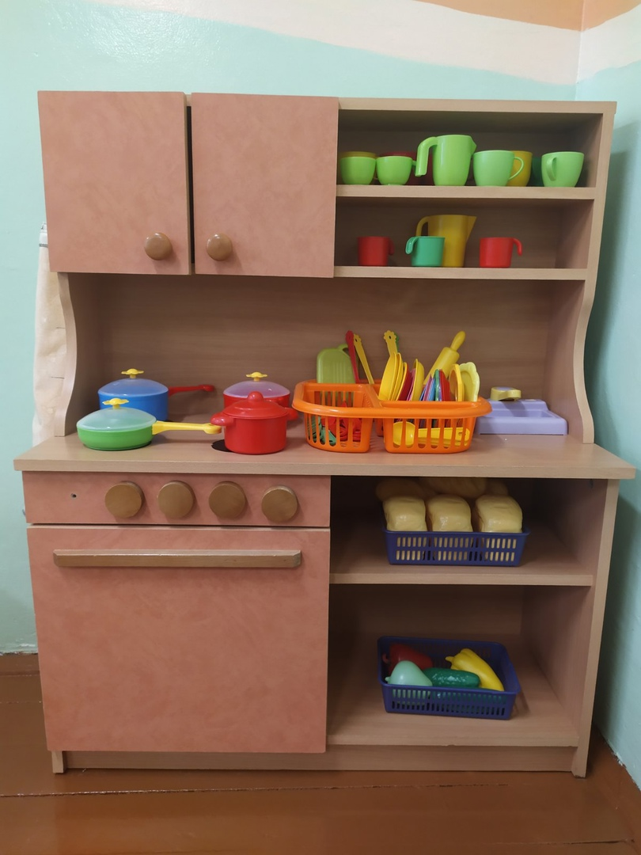
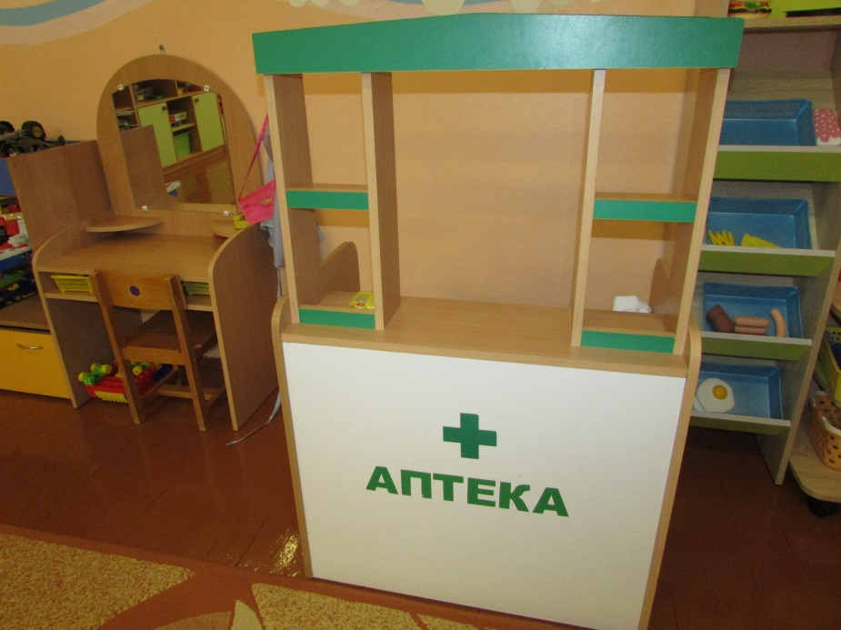
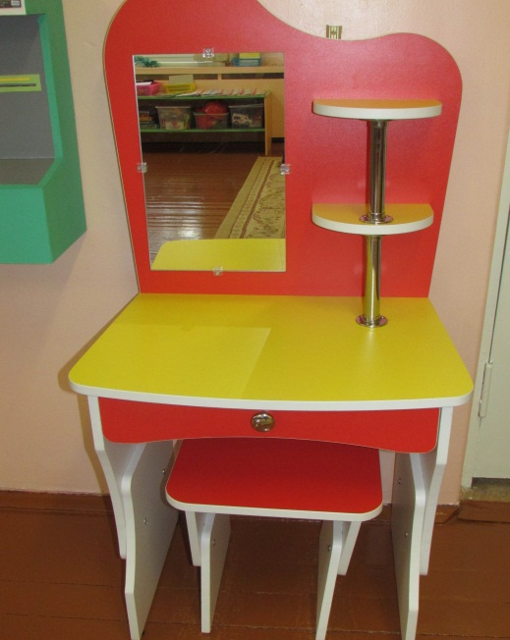
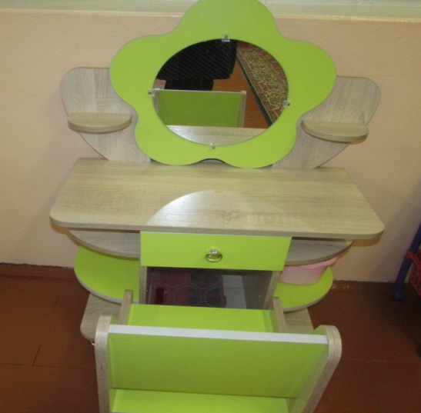
Стационарная кукольная мебель, мебель для игры
«Магазин», «Аптека», «Парикмахерская»и др.

Slide 11
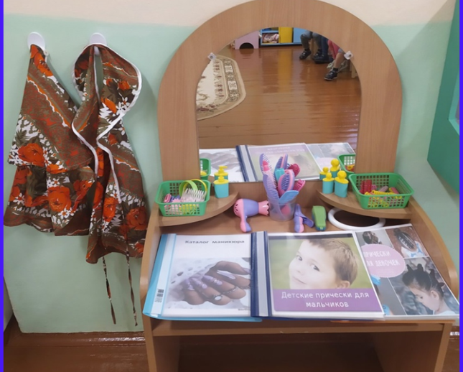
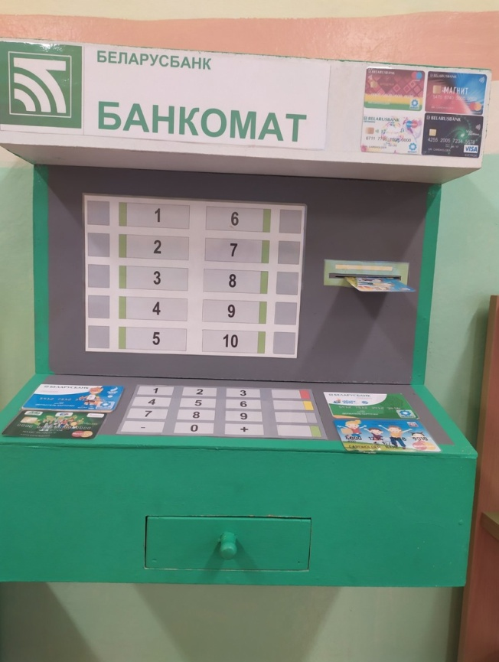
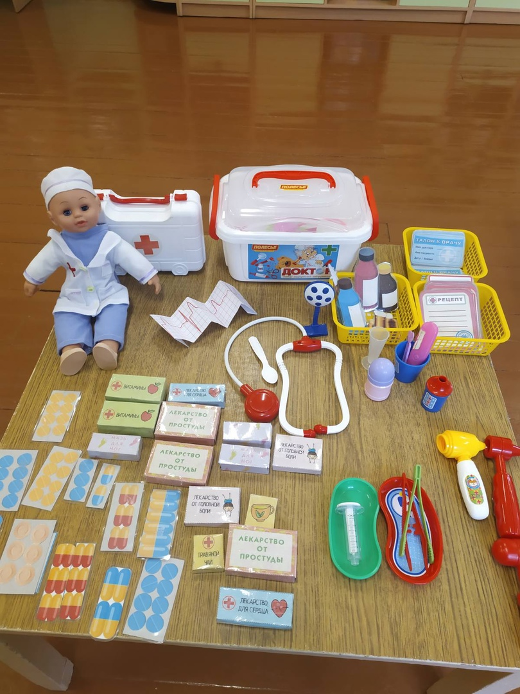
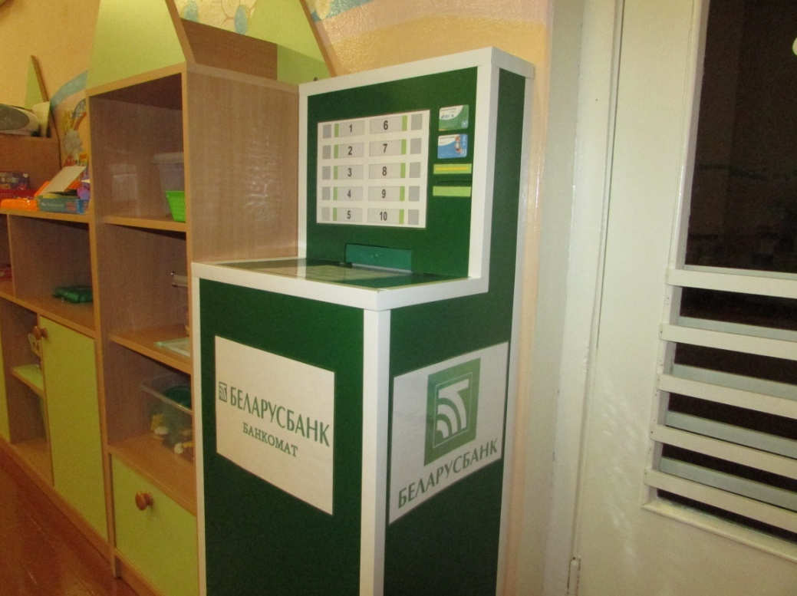
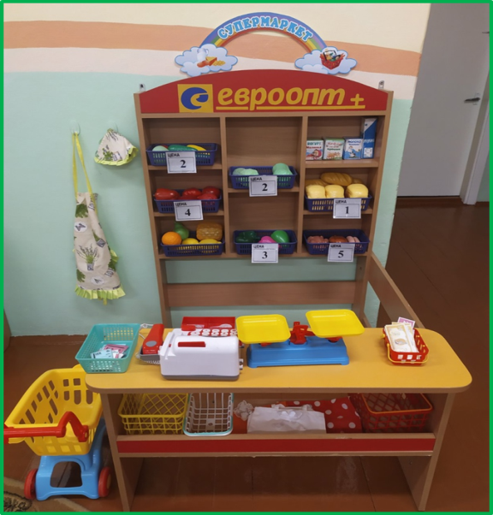
Атрибуты для сюжетно-ролевых игр «Семья», «Магазин», «Парикмахерская», «Больница», «Банк» и др.

Slide 12
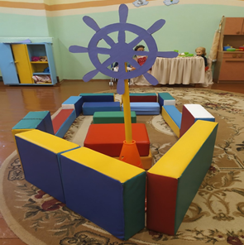
Строительные игры «Пароход», «Машина», «Гараж» и др.

Slide 13
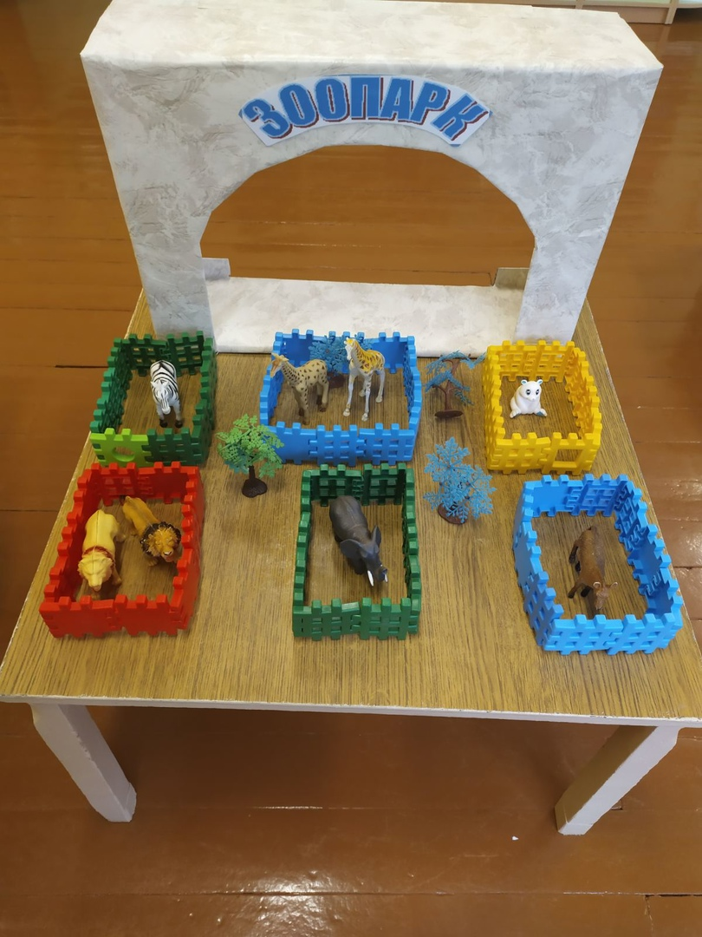
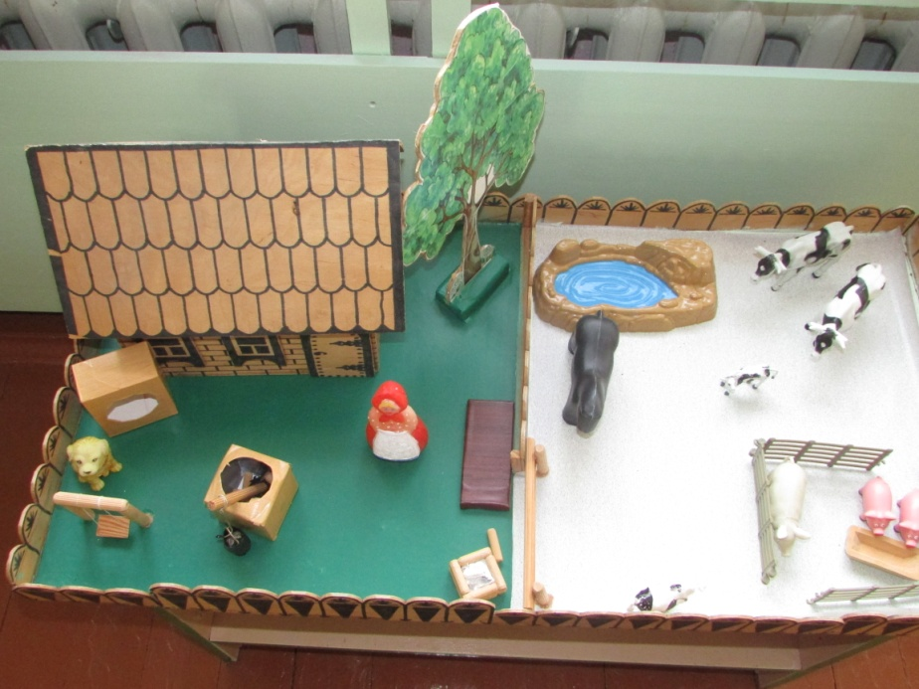
Разнообразные виды транспорта и наборы образных игрушек небольшого размера для режиссерских игр

Slide 14
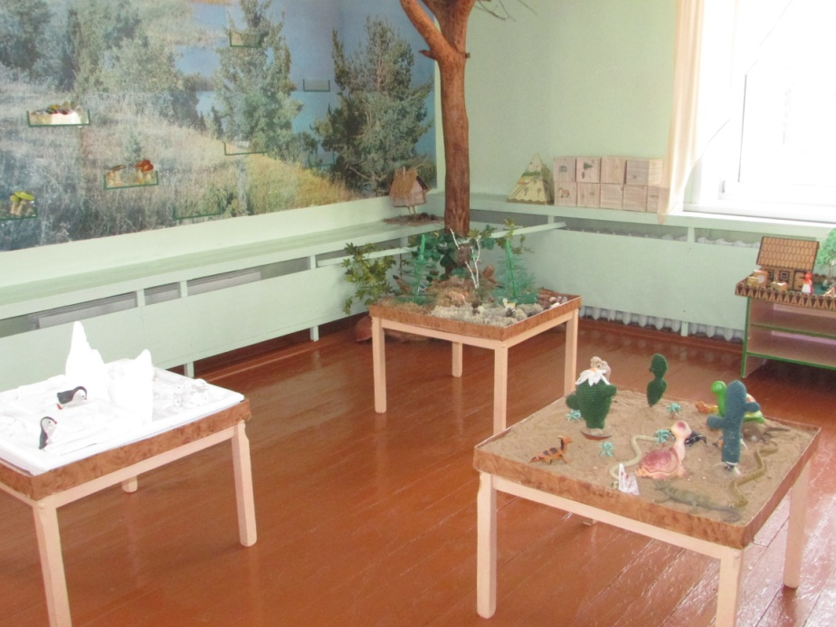
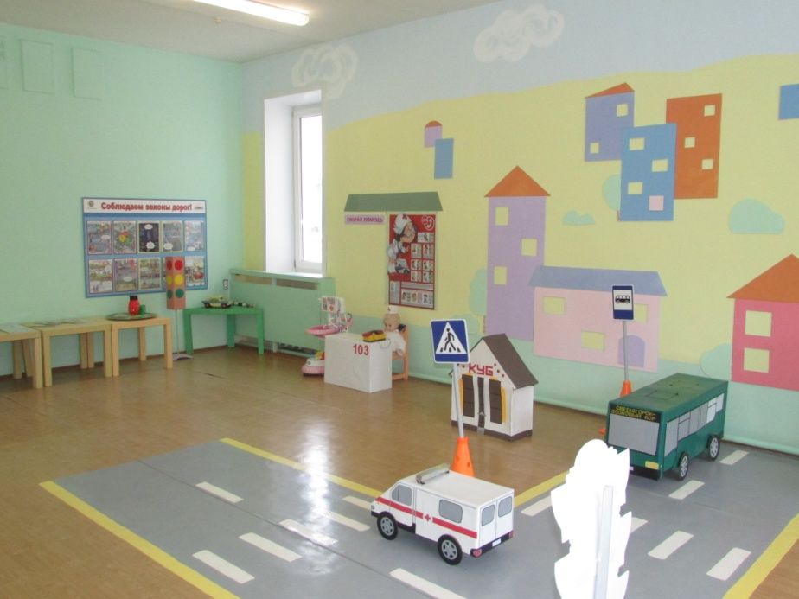
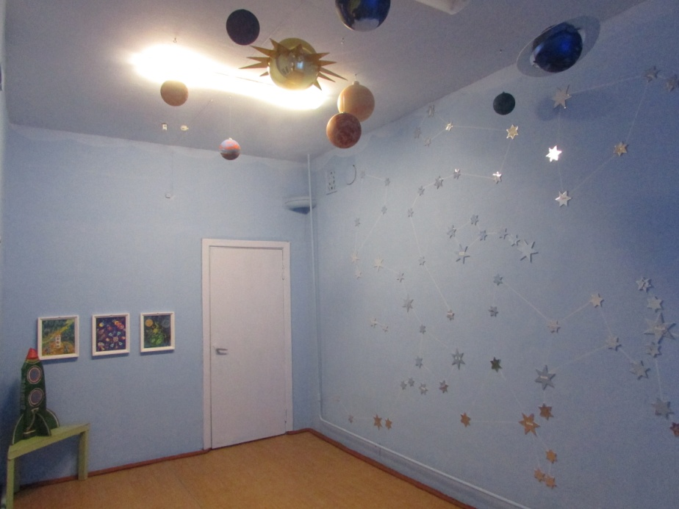
Игровое пространство в учреждении вне группы

